Slide 1
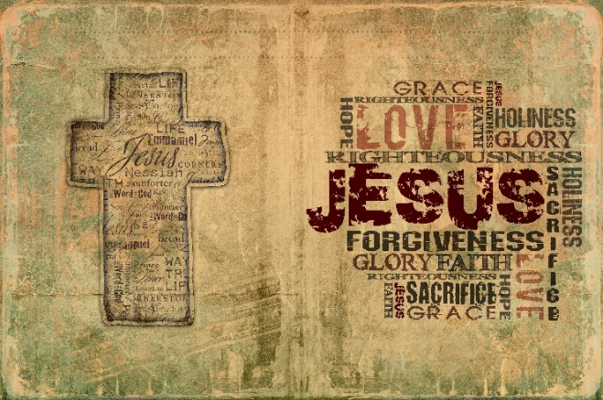
Å følge Jesus
i en kjønnsnøytral tid.
Hva gjør vi?
Folkemøte i Filadelfia Vennesla, søndag 28. august 2022
v/ Øivind Benestad, Stiftelsen MorFarBarn

Slide 2
Jesus sa:
"Hvis dere blir i mitt ord,
er dere virkelig mine disipler.
Da skal dere kjenne sannheten,
og sannheten skal gjøre dere fri.”
Johannes-evangeliet 8,31-32

Slide 3
Budskapet fra postmodernismen
og Pride-ideologien
Ikke:
«Sannheten skal gjøre dere fri.»
Men:
«Friheten skal gjøre dere sanne.»

Slide 4
Der kampen står …
«Dersom jeg med den høyeste stemme og den klareste skriftutleggelse bekjenner min tilslutning til hele Guds ord, bortsett fra det punktet som verden akkurat nå angriper, da bekjenner jeg ikke Kristus – uansett hvor frimodig jeg bekjenner ham.
Det er der hvor kampen står, at soldatenes troskap blir prøvet.
Å stå stødig på alle de andre frontavsnittene betyr flukt og vanære hvis soldatene trekker seg tilbake på det avgjørende punktet.»
Martin Luther

Slide 5
Ta på Guds fulle rustning: Efeserbrevet 6,13-17
Sannhetens belte
Rettferdighetens brynje
Fredens evangelium som sko
Troens skjold
Frelsens hjelm
Åndens sverd, som er Guds ord

Slide 6
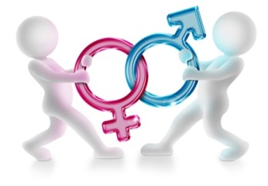
3 viktige drivkrefter
1. Ekstrem individualisme
2. Radikal etisk relativisme
3. Teoretisk og praktisk ateisme
Notes:
1. BAKGRUNN. I de 250 årene som er gått siden Opplysningstiden, har idealet for mange vært det autonome og selvstendige mennesket, en person som i stor grad er uavhengig av en gud eller av ytre autoriteter og begrensninger. Målet: Frigjøring fra begrensninger og alt som kan hemme selvrealiseringen. Etter at «den seksuelle revolusjon» startet på 1960-tallet, har Bibelens samlivsetikk og de kristne idealene angående seksualitet, ekteskap, barn, mor og far, osv kommet under stadig sterkere press. Drivkreftene bak utviklingen er mange og sammensatte, men en kjønnsnøytral tenkning har de siste årene spilt en viktig rolle. Når denne tenkningen blir koblet til en etisk relativisme som sier at ingen typer seksualitet og samlivsform står i noen særstilling, får det enorme konsekvenser.
2. Queer/Skeiv ideologi. Den kjønnsnøytrale tenkningen opphever betydningen av mann og kvinne, mor og far. Denne tenkningen er en sentral del av en enda mer omfattende og radikal kjønnsideologi. Den kalles ofte med det engelske navnet Queer theory (eller Queer-ideologien), og på norsk bruker man ofte benevnelsen Skeiv teori eller Skeiv ideologi.
I denne tenkningen problematiserer man de fleste tradisjonelle oppfatninger om kjønn, seksualitet og ekteskap, og man omdefinerer mye av det som de fleste inntil nylig har sett på som selvsagt.
«DEKONSTRUKSJON». Et grunnleggende begrep i kjønnsforskningen er «dekonstruksjon». Man plukker fra hverandre (de-konstruerer) tradisjonelle normer, strukturer og tenkemåter, og bygger opp en ny forståelse av virkeligheten. Det settes spørsmålstegn ved alle idealer og allment anerkjente sannheter innen kjønn og seksualitet. F.eks. argumenterer mange for at kjønn er en «sosial konstruksjon», og ikke en biologisk gitt realitet. Biologi er uviktig: ideologi, følelser og personlige preferanser trumfer det meste.
3. DRIVKREFTENE. Framveksten av Skeiv/Queer ideologi i Norge har særlig blitt promotert av ulike kjønnsforskningsmiljøer ved norske universiteter – inkludert såkalte sexologer -- og av homofile aktivister. Mye av det som skjer i Norge, er inspirert fra utlandet, ikke minst fra USA. De norske miljøene er blitt støttet av generøse bevilgninger fra det offentlige, og de har fått ukritisk drahjelp fra media og kultureliten. De siste 20 årene har den radikale kjønnsideologien i stadig større grad påvirket politikere og lovgivning, journalister og populærkultur, barnehage og skole, - og folk flest.
Uten at så mange tenker over det, er vi vitne til et kjønns- og samlivsjordskjelv av historiske dimensjoner.

Slide 7
Vær våkne,
stå fast i troen,
vær modige og sterke!
La alt dere gjør,
skje i kjærlighet.
1 Korinterbrev 16,13-14

Slide 8
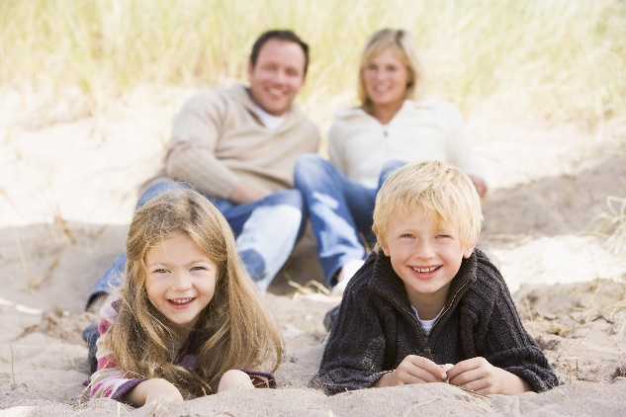
4 bibelske sannheter vi MÅ holde fast ved
Hetero-normen
Relasjonen mellom mann og kvinne, mor og far er unik og ikke en sidestilt «normalvariant» til andre relasjoner. Det kristne ekteskapet er ikke kjønnsnøytralt.
2. Tokjønns-normen
Det finnes kun to kjønn, for det eksisterer kun to typer kjønnsceller: Kvinnelige og mannlige. Ulike kjønnsidentiteter er ikke nye kjønn.
3. Par-normen
Rammen for ekteskap og seksuelle relasjoner er to personer: én mann og én kvinne. Polygami og polyamorøse forhold strider med Guds design for seksualitet og samliv.
4. Barne-normen
Barn har en gudgitt og naturgitt rett til sin egen mor og far. Planlagt farløshet og morløshet er ikke i pakt med Guds vilje. Barns rettigheter må veie tyngre enn voksnes krav og ønsker.
Notes:
1. Kommentér gjerne kort hvert punkt som en repetisjon av undervisningen. Legg vekt på at disse tre punktene/stikkordene er fundamentale sannheter. De er tre knagger å henge vår egen refleksjon og overbevisning på, og en god disposisjon for samtaler og vektlegginger i kontakt med andre.
2. Gi deltakerne 3-4 minutter til å snakke sammen om de tre stikkordene i par eller i smågrupper, dersom tiden tillater det.

Slide 9
Radikal kjærlighet
Når vi blir utskjelt, velsigner vi.
Når vi blir forfulgt, holder vi ut.
Når noen håner oss, svarer vi med vennlighet.
1 Korinterbrev 4,12-13

Slide 10
Viktige nett-ressurser: Samlivsbanken.no Samlivsrevolusjonen.no Foreldrenettverket.no Transinfo.no * GenderChallenge.no GuttogJente.no Samliv.info MorFarBarn.no GenSpect.org * TransGenderTrend.com

Slide 11
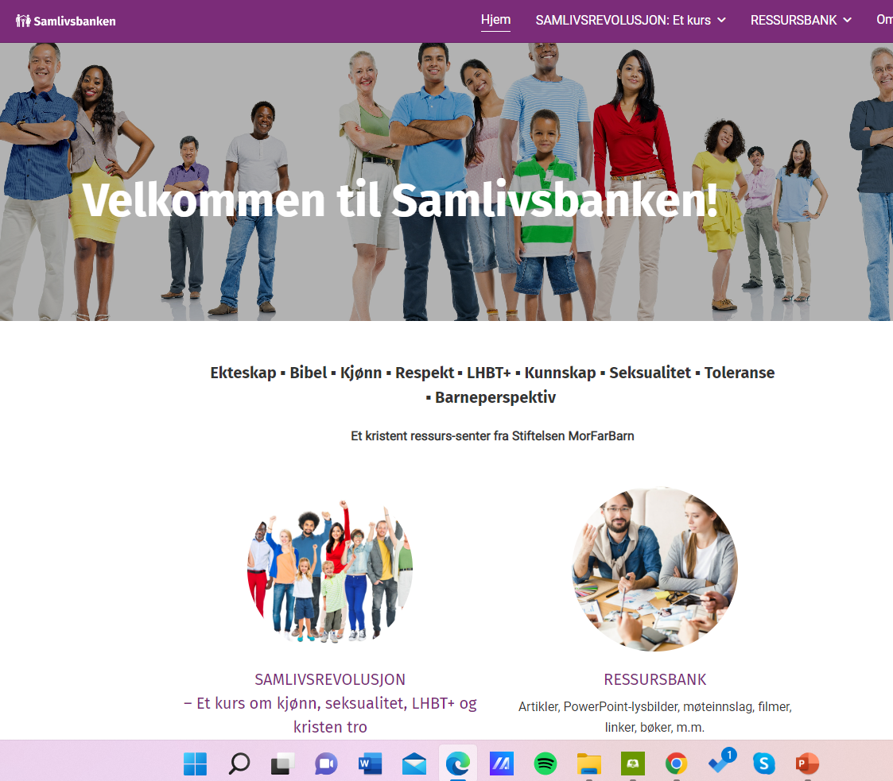
www.samlivsbanken.no

Slide 12
Samlivsbanken.no

Slide 13
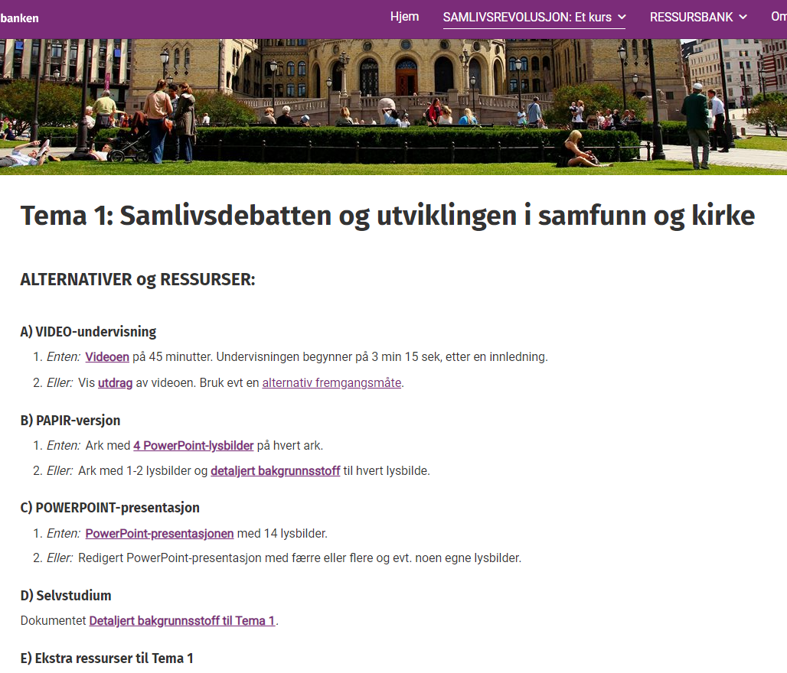

Slide 14
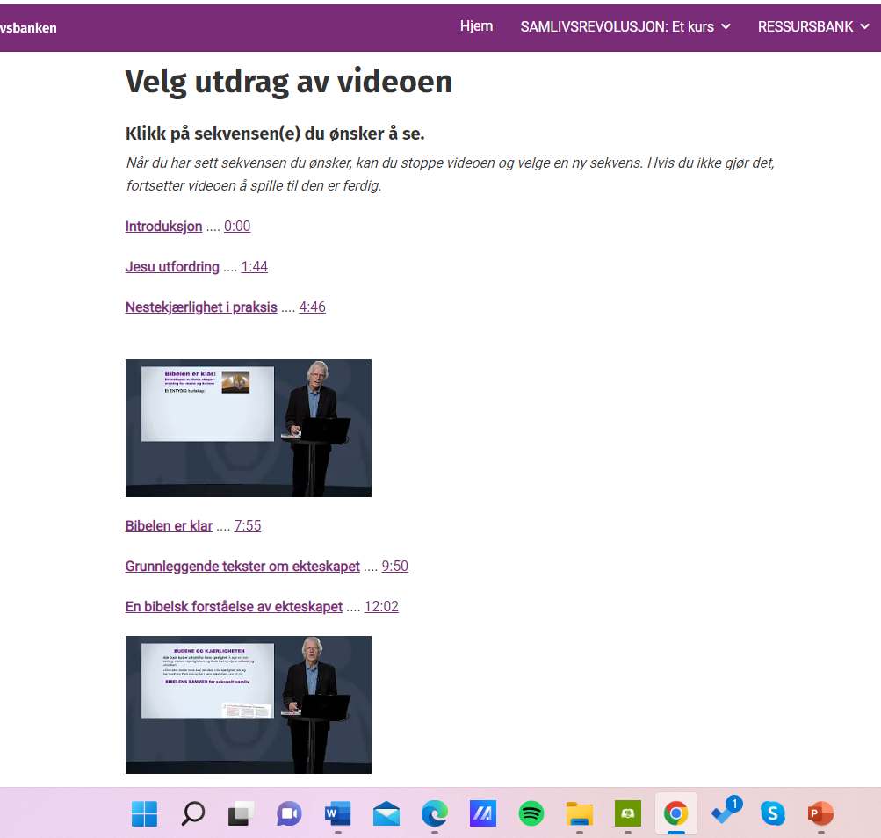

Slide 16
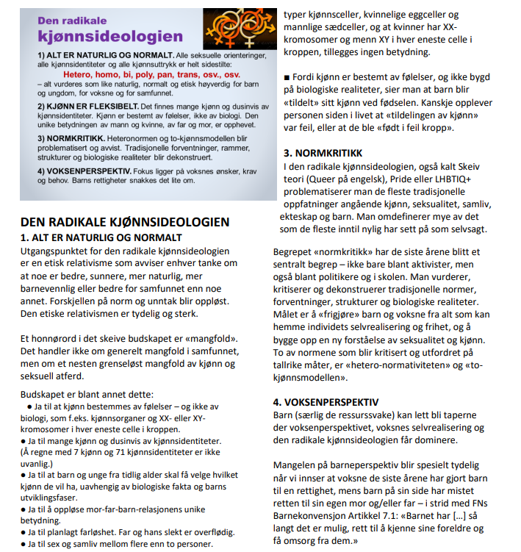

Slide 18
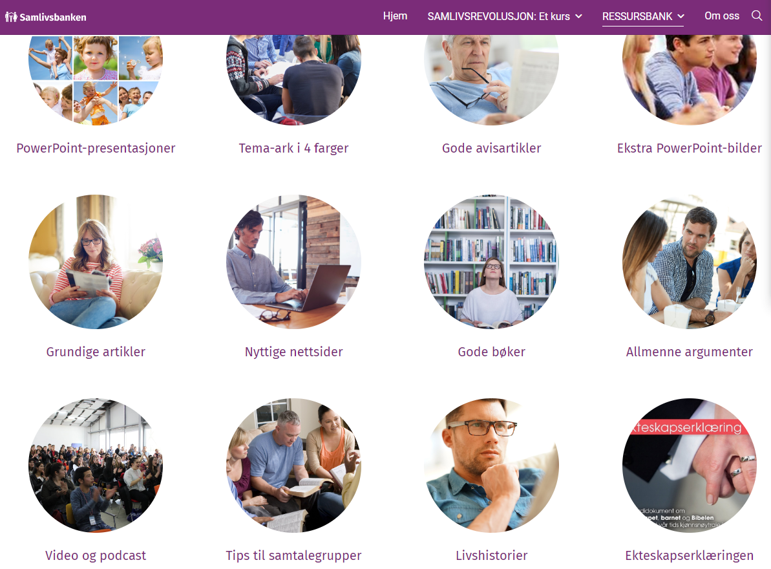
Hovedmenyen «Ressursbank» på www.Samlivsbanken.no

Slide 19
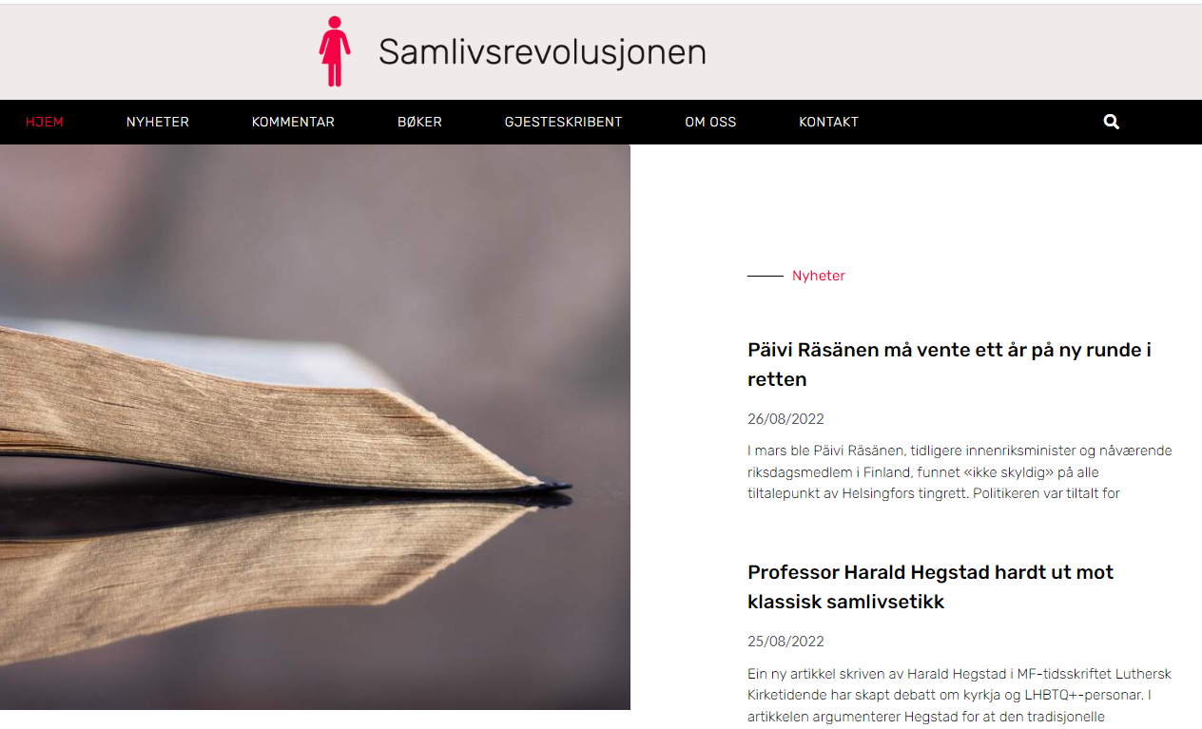
Samlivsrevolusjonen.no

Slide 20
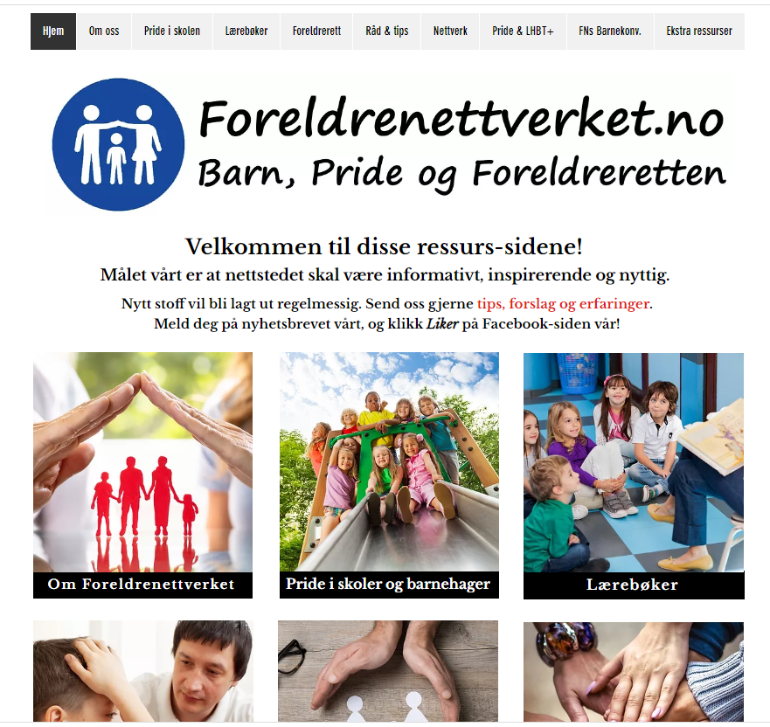

Slide 21
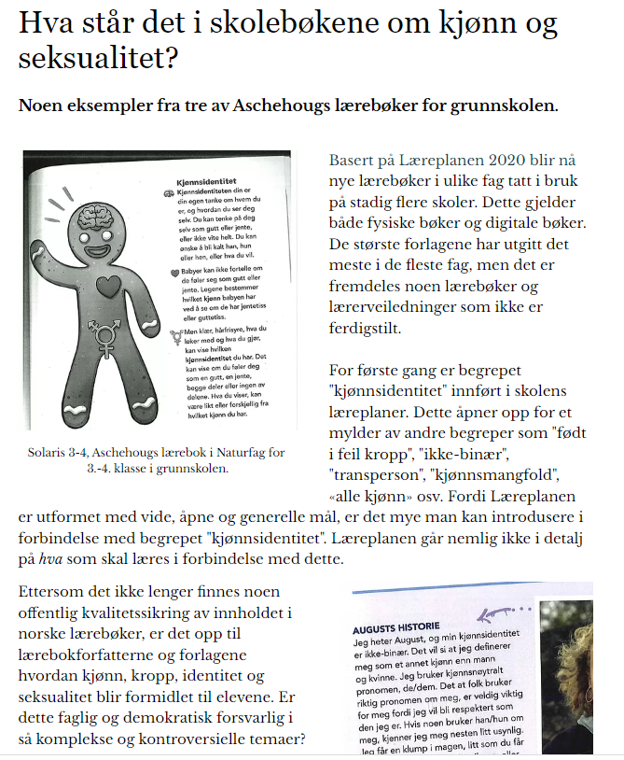
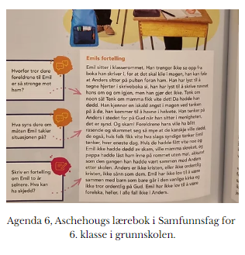
Et par eksempler fra nye skolebøker – på www.Foreldrenettverket.no

Slide 22
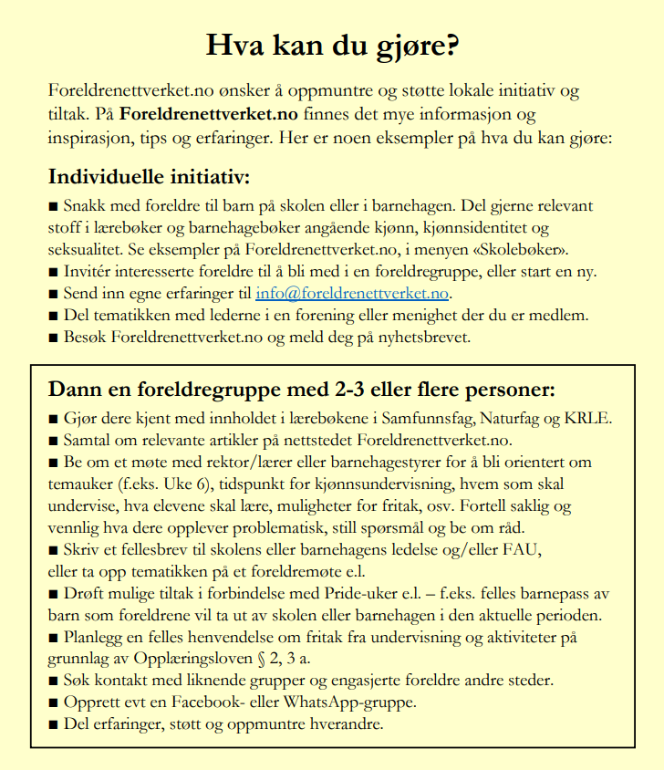
En ressurs på www.Foreldrenettverket.no

Slide 23
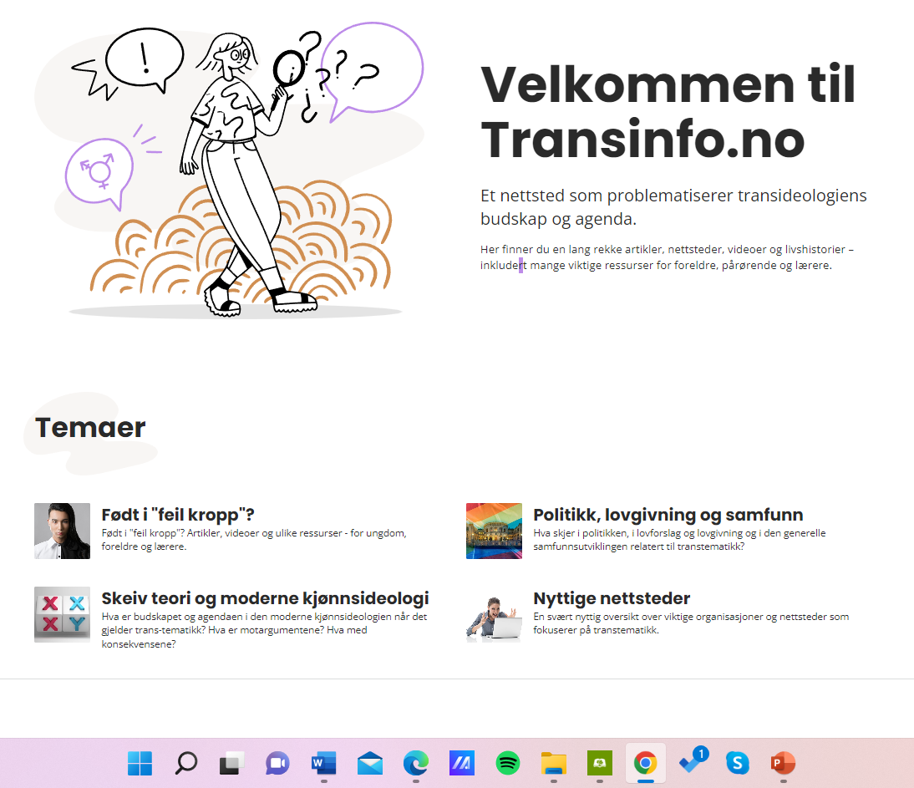

Slide 24
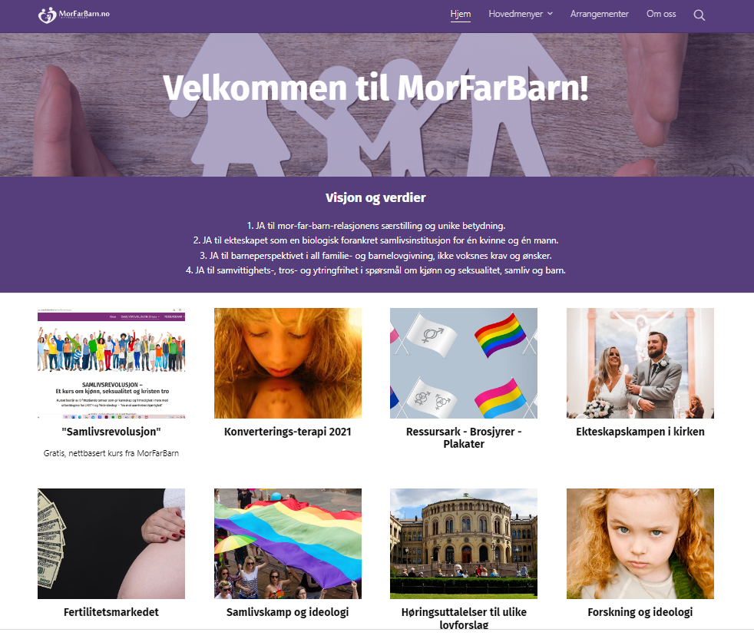

Slide 25
Det kristne svaret:
Et tydelig JA-budskap
JA til Bibelen som forpliktende autoritet for tro, lære og liv.
JA til ekteskapet som Guds skaperordning for én mann og én kvinne, undervist og bekreftet av Jesus og apostlene.
JA til mor-far-barn-relasjonens særstilling og unike betydning.
JA til barns gudgitte rett til å kjenne sin egen mor og far. Verken mor eller far er overflødig.
JA til barn som en gave, og ikke som en rettighet eller handelsvare.
JA til betydningen av blodsbånd, slekt og biologisk tilhørighet.
JA til barneperspektivet i kirkens teologi og praksis.
JA til FNs Barnekonvensjon: «Barn har rett til, så langt det er mulig, å kjenne sine foreldre og få omsorg fra dem.»
JA til biologiske realiteter, barns rettigheter og Bibelens budskap.
Vår tro og vårt budskap bygger på et tydelig JA
til Guds gode vilje på alle livsområder.
Notes:
Dette lysbildet kan fungere som en avslutning og en oppsummering av en presentasjon, men det kan også brukes som et enkeltstående bilde i en andakt eller et kort innslag.
Taleren leser disse JA-utsagnene høyt og kommenterer eventuelt noen av dem med et par setninger, om tiden tillater det.
Legg vekt på at vårt utgangspunkt og vår motivasjon ikke er å si nei til og ta avstand fra mennesker og deres meninger, men å si et rungende JA til Guds gode vilje. Av dette følger det selvsagt at vi sier nei til det motsatte. (Vi er ikke schizofrene!) Vårt nei og vår motstand er en konsekvens av vårt JA, ikke motivasjonen og drivkraften.
Hvis vi definerer debatten som en kultur- eller åndskamp, handler det for vår del om en forsvarskamp, ikke en angrepskamp.
Ja-budskapene på lysbildet er en gjengivelse av Ekteskapserklæringens siste side.

Slide 26
Lev i sannheten!
Av Jan Hus, tsjekkisk reformator, ca år 1400
«Søk sannheten,
lytt til sannheten,
lær sannheten,
elsk sannheten,
tal sannheten,
hold fast på sannheten,
forsvar sannheten –
for sannheten vil sette dere fri
fra synd, fra djevelen,
fra sjelens død,
og til slutt fra den evige død.»

Slide 27
Efeserbrevet 4,14-15
Vi skal ikke lenger være umyndige småbarn,
ikke la oss kaste hit og dit og drive omkring
ved hvert eneste vindpust av ny lære,
så vi blir et bytte for menneskers falske spill og listige, forførende knep.
Men vi skal være tro mot sannheten i kjærlighet
og i ett og alt vokse opp til ham
som er hodet, Kristus.

Slide 28
Åndens frukt Galaterbrevet 5,22f
Kjærlighet
Glede
Fred
Overbærenhet
Vennlighet
Godhet
Trofasthet
Ydmykhet
Selvbeherskelse

Slide 29
4 bibelske sannheter vi aldri kan oppgi
1. EKTESKAPET Ekteskapet er en skaperordning for mann og kvinne, innstiftet av Gud. Det er ingen menneskelig oppfinnelse eller «sosial konstruksjon».
2. MOR-FAR-BARN-relasjonen Mor-far-barn-relasjonen er unik og står i en særstilling. Den er vesensforskjellig fra alle andre relasjoner.
3. BARNEPERSPEKTIVET Barn har en gudgitt rett til sin egen mor og far. Ingen har lov til å frata dem denne retten. Verken mor eller far er overflødig. Barn er en gave, ikke en «rettighet» eller handelsvare.
4. TO KJØNN Det finnes kun to biologiske kjønn, for det finnes bare to typer kjønnsceller: mannlige og kvinnelige. Forplantning på andre måter eksisterer ikke. Det finnes mange subjektive kjønnsidentiteter basert på følelser, men disse er ikke nye kjønn.
Notes:
1. Kommentér gjerne kort hvert punkt som en repetisjon av undervisningen. Legg vekt på at disse tre punktene/stikkordene er fundamentale sannheter. De er tre knagger å henge vår egen refleksjon og overbevisning på, og en god disposisjon for samtaler og vektlegginger i kontakt med andre.
2. Gi deltakerne 3-4 minutter til å snakke sammen om de tre stikkordene i par eller i smågrupper, dersom tiden tillater det.

Slide 30
2 Korinterbrev 11,4:
Dere tåler det svært så godt
når noen kommer og forkynner
en annen Jesus
enn ham vi har forkynt,
eller når dere får
en annen ånd enn den dere har fått, eller
et annet evangelium enn det dere har tatt imot.

Slide 31
2 Timoteus’ brev 1,7:
Gud ga oss ikke en ånd
som gjør motløs,
vi fikk Ånden som gir
kraft,
kjærlighet og
visdom.

Slide 32
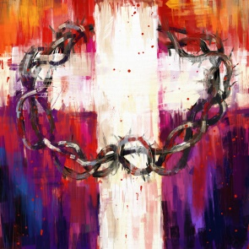
Jesu utfordring: Radikal og uventet kjærlighet
Jesus i Bergprekenen – Matt 5,44-45
«Dere har hørt det er sagt: `Du skal elske din neste og hate din fiende.`
Men jeg sier dere:
Elsk deres fiender,
velsign dem som forbanner dere,
gjør godt mot dem som hater dere,
og be for dem som krenker dere og forfølger dere.
Notes:
TIPS OG MOMENTER TIL TALEREN
Å holde fast på Bibelens budskap om seksualitet og kjønn, ekteskap og barn i dagens åndsklima er svært krevende – både i det offentlige rom, på arbeidsplassen og privat.
I denne situasjonen er det utrolig viktig å kommunisere vår overbevisning på en konstruktiv måte med kunnskap og med ekte kristen kjærlighet inspirert av Jesus selv. Se f.eks. de viktige JA-budskapene på baksiden av Ekteskapserklæringen, samt et eget ressursark kalt «Det kristne Ja-budskapet».
Når vi som kristne møter anklager og fordømmelser, maktspråk og hersketeknikker er det helt avgjørende at vi møter dette med Jesu sinnelag og i tråd med hans bud om å elske våre (menings)motstandere og våre «fiender».
Som kristne vil mange av oss kunne vitne om at vi ikke kjenner noen som vi definerer som fiender, men det kan godt hende at andre ser på oss som sine fiender. Og om de ikke anser enkeltkristne som fiender, er det nok en del som definerer kristenfolket (og ikke minst kristne i bedehus og frikirker) som fiender.
I denne situasjonen er det av stor betydning at vi tar Jesu radikale budskap om kjærlighet på alvor. Det er et budskap som er unikt i forhold til så å si alle andre religioner.
Denne kjærligheten kan vi ikke produsere selv, den er en frukt av en levende relasjon til Jesus.
Mange forfulgte kristne er et eksempel på medkristne som viser at en slik kjærlighet er mulig, med Guds hjelp, når vi er grener på hans vintre, Joh 15,1-17. Det er for øvrig svært tankevekkende at Jesus i vers 18 kommer med følgende sterke utsagn: «Om verden hater dere, skal dere vite at den har hatet meg først.»
Kristen tro er dypest sett ikke en RELIGION med regler og ritualer, men en RELASJON til den oppstandne og levende Jesus Kristus.
Som kristne må vi ta på alvor at bibeltroskap også handler om vår kjærlighet til medmennesker. Uten kjærlighet vil rette meninger og sunn lære bli kraftløs og selvmotsigende. Kjærlighetens høysang i 1 Korinterbrev 13 gir et krystallklart og ransakende budskap om dette:
Om jeg taler med menneskers og englers tunger, men ikke har kjærlighet,
da er jeg bare drønnende malm eller en klingende bjelle.
Om jeg har profetisk gave, kjenner alle hemmeligheter og eier all kunnskap,
om jeg har all tro så jeg kan flytte fjell,
men ikke har kjærlighet, da er jeg intet.
Om jeg gir alt jeg eier til brød for de fattige,
ja, om jeg gir meg selv til å brennes, men ikke har kjærlighet,
da har jeg ingen ting vunnet.
(1 Kor 13,1-3)
I møte med et samfunn og en kultur som på flere områder kolliderer med vår tro og vår dypeste overbevisning, er Paulus’ påminnelse i 2 Tim 1,7 av grunnleggende betydning:
«Gud ga oss ikke en ånd som gjør motløs; vi fikk Ånden som gir kraft, kjærlighet og visdom.» (Bibel 2011).
Dette er tre kvaliteter og verdier vi er helt avhengige av i tiden som ligger foran.
Det er grunn til å be om, minne hverandre på og støtte hverandre i følgende sannhet: Gud vil ikke at vi skal være mismodige eller hovmodige, men frimodige.

